Slide 1
“ESTRUCTURA DE LAS NORMAS DE INFORMACIÓN FINANCIERA”
UNIVERSIDAD AUTÓNOMA DEL ESTADO DE MÉXICO
CENTRO UNIVERSITARIO UAEM AMECAMECA
UNIDAD DE APRENDIZAJE: CONTABILIDAD
PROGRAMA EDUCATIVO EN QUE SE IMPARTE:
LICENCIATURA EN CONTADURÍA
MATERIAL
AUDIOVISUAL
(SOLO VISIÓN
PROYECTABLE)
Elaborado por: María Isabel Quiroz Mendoza
Profesora de Tiempo Completo – Autor
AGOSTO 2019

Slide 2
GUION EXPLICATIVO
EL PRESENTE MATERIAL ES UN RECURSO DIDÁCTICO SIRVE COMO HERRAMIENTA PARA FACILITAR LA EXPLICACIÓN DE LA ESTRUCTURA DE LAS NORMAS DE INFORMACIÓN FINANCIERAS DEL CONTENIDO TEMÁTICO DE LA UNIDAD 2, DE LA UNIDAD DE APRENDIZAJE CONTABILIDAD, QUE SE IMPARTE EN LA LICENCIATURA DE CONTADURÍA.
EL PROPÓSITO ES ANALIZAR EL PROPÓSITO, ALCANCE Y ESTRUCTURA DE LA NIF – A1, DIFERENCIANDO EL CONTENIDO DE LOS POSTULADOS BÁSICOS.

Slide 3
OBJETIVO GENERAL
Que el alumno conozca la estructura de las Normas de Información Financiera (NIF) y establecer el enfoque sobre el que se desarrollan, el Marco Conceptual (MC) y las NIF particulares.

Slide 4

Contabilidad
La contabilidad es una técnica que se utiliza para el registro de las operaciones que afectan económicamente a una entidad y que produce sistemática y estructuradamente información financiera. Las operaciones que afectan económicamente a una entidad incluyen las transacciones, transformaciones internas y otros eventos.

Slide 5

INFORMACIÓN FINANCIERA
La información financiera que emana de la contabilidad, es información cuantitativa, expresada en unidades monetarias y descriptiva, que muestra la posición y desempeño financiero de una entidad, y cuyo objetivo esencial es el de ser útil al usuario general en la toma de sus decisiones económicas.
Su manifestación fundamental son los estados financieros. Se enfoca esencialmente a proveer información que permita evaluar el desenvolvimiento de la entidad, así como en proporcionar elementos de juicio para estimar el comportamiento futuro de los flujos de efectivo, entre otros aspectos.

Slide 6

NIF A1 NORMAS DE INFORMACIÓN FINANCIERA (ESTRUCTURA)
Conjunto de pronunciamientos normativos, conceptuales y particulares, emitidos por el CINIF o transferidos al CINIF, que regulan la información contenida en los estados financieros y sus notas, en un lugar y fecha determinados, que son aceptados de manera amplia y generalizada por todos los usuarios de la información financiera.

Slide 7

Las NIF se conforman de:
Las NIF, sus Mejoras, las Interpretaciones a las NIF (INIF) y las orientaciones a las NIF (ONIF), aprobadas por el Consejo Emisor del CINIF y emitidas por el CINIF;
los Boletines emitidos por la Comisión de Principios de Contabilidad (CPC) del Instituto Mexicano de Contadores Públicos (IMCP) y transferidos al CINIF el 31 de mayo de 2004, que no hayan sido modificados, sustituidos o derogados por nuevas NIF; y
las Normas Internacionales de Información Financiera aplicables de manera supletoria.

Slide 8
Las NIF se conforman de cuatro grandes apartados:
Normas de Información Financiera conceptuales o “Marco Conceptual”;
Normas de Información Financiera particulares o “NIF particulares”;
Interpretaciones a las NIF o “INIF”; y
Orientaciones a las NIF o “ONIF”.

Slide 9
Las NIF se conforman de cuatro grandes apartados:
El MC establece conceptos fundamentales que sirven de sustento para la elaboración de NIF particulares.
Las NIF particulares establecen las bases específicas de valuación, presentación y revelación de las transacciones, transformaciones internas y otros eventos, que afectan económicamente a la entidad, que son sujetos de reconocimiento contable en la información financiera.

Slide 10
Las Interpretaciones a las NIF tienen por objeto:
aclarar o ampliar temas ya contemplados dentro de alguna NIF; o
proporcionar oportunamente guías sobre nuevos problemas detectados en la información financiera que no estén tratados específicamente en las NIF, o bien sobre aquellos problemas sobre los que se hayan desarrollado, o que se desarrollen, tratamientos poco satisfactorios o contradictorios.

Slide 11
Marco Conceptual
El MC es un sistema coherente de objetivos y fundamentos interrelacionados, agrupados en un orden lógico deductivo, destinado a servir como sustento racional para el desarrollo de normas de información financiera y como referencia en la solución de los problemas que surgen en la práctica contable.

Slide 12
El MC sirve al usuario general de la información financiera al:
permitir un mayor entendimiento acerca de la naturaleza, función y limitaciones de la información financiera;
dar sustento teórico para la emisión de las NIF particulares, evitando con ello, la emisión de normas arbitrarias que no sean consistentes entre sí;
constituir un marco de referencia para aclarar o sustentar tratamientos contables;
proporcionar una terminología y un punto de referencia común entre los usuarios generales de la información financiera, promoviendo una mejor comunicación entre ellos.

Slide 13
El MC se integra de una serie de normas interrelacionadas y ordenadas en forma secuencial, de proposiciones generales a proposiciones particulares, como sigue:
a) establecimiento de los postulados básicos del sistema de información contable (NIF A-2);
b) identificación de las necesidades de los usuarios y objetivos de los estados financieros (NIF A-3);
c) establecimiento de las características cualitativas de los estados financieros para cumplir con sus objetivos (NIF A-4);
d) definición de los elementos básicos de los estados financieros (NIF A-5);
e) establecimiento de los criterios generales de reconocimiento y valuación de los elementos de los estados financieros (NIF A-6);
f) establecimiento de los criterios generales de presentación y revelación de la información financiera contenida en los estados financieros (NIF A-7); y
g) establecimiento de las bases para la aplicación de normas supletorias en ausencia de NIF particulares (NIF A-8).

Slide 14
Postulados básicos
Los postulados básicos son fundamentos que configuran el sistema de información contable y rigen el ambiente bajo el cual debe operar. Por lo tanto, tienen influencia en todas las fases que comprenden dicho sistema contable; esto es, inciden en la identificación, análisis, interpretación, captación, procesamiento y, finalmente, en el reconocimiento contable de las transacciones, transformaciones internas y de otros eventos, que lleva a cabo o que afectan económicamente a una entidad.

Slide 15
Necesidades de los usuarios y objetivos de los estados financieros
Los objetivos de los estados financieros se derivan principalmente de las necesidades del usuario general, las cuales dependen significativamente de la naturaleza de las actividades de la entidad y de la relación que dicho usuario tenga con ésta.

Slide 16

Los estados financieros deben permitir al usuario general evaluar:
el comportamiento económico–financiero de la entidad, su estabilidad y vulnerabilidad; así como, su efectividad y eficiencia en el cumplimiento de sus objetivos; y
la capacidad de la entidad para mantener y optimizar sus recursos, obtener financiamientos adecuados, retribuir a sus fuentes de financiamiento y, en consecuencia, determinar la viabilidad de la entidad como negocio en marcha.

Slide 17
Características cualitativas de los estados financieros
La información financiera contenida en los estados financieros debe reunir determinadas características cualitativas con la finalidad de ser útil para la toma de decisiones de los usuarios generales.
La utilidad como característica fundamental de los estados financieros, es la cualidad de adecuarse a las necesidades comunes del usuario general y constituye el punto de partida para derivar las características cualitativas restantes, las cuales se clasifican en:
características primarias, y
características secundarias.

Slide 18
Las características cualitativas primarias de los estados financieros son:
a) la confiabilidad, a la que se encuentran asociadas como características secundarias: la veracidad, la representatividad, la objetividad, la verificabilidad y la información suficiente;
b) la relevancia, a la que se encuentran asociadas como características secundarias: la posibilidad de predicción y confirmación, así como la importancia relativa;
c) la comprensibilidad; y
d) la comparabilidad.

Slide 19
Elementos básicos de los estados financieros
Los elementos básicos de los estados financieros son:
los activos, los pasivos y el capital contable de las entidades lucrativas; y los activos, los pasivos y el patrimonio contable, de las entidades con propósitos no lucrativos. Dichos elementos se presentan en el balance general;

Slide 20
Elementos básicos de los estados financieros
Los elementos básicos de los estados financieros son:
b) los ingresos, costos, gastos, la utilidad o pérdida neta, los otros resultados integrales y el resultado integral, los cuales se presentan en el estado de resultado integral de las entidades lucrativas; y los ingresos, costos, gastos y el cambio neto en el patrimonio, los cuales se presentan en el estado de actividades de las entidades con propósitos no lucrativos;

Slide 21

Elementos básicos de los estados financieros
Los elementos básicos de los estados financieros son:
c) los movimientos de propietarios, la creación de reservas y la utilidad o pérdida integral, los cuales se presentan en el estado de cambios en el capital contable de las entidades lucrativas; y

Slide 22

Elementos básicos de los estados financieros
d) el origen y la aplicación de recursos, los cuales se presentan en el estado de flujos de efectivo o, en su caso, en el estado de cambios en la situación financiera, tanto por las entidades lucrativas como por las que tienen propósitos no lucrativos.

Slide 23
Reconocimiento y valuación de los elementos de los estados financieros
El reconocimiento contable es el proceso que consiste en valuar, presentar y revelar, esto es, incorporar de manera formal en el sistema de información contable, los efectos de las transacciones, transformaciones internas que realiza una entidad y otros eventos, que la han afectado económicamente, como una partida de activo, pasivo, capital contable o patrimonio contable, ingreso, costo o gasto.

Slide 24

El reconocimiento contable se presenta en dos etapas:
reconocimiento inicial – proceso de valuar, presentar y revelar una partida por primera vez en los estados financieros, al considerarse devengada; y
reconocimiento posterior – es la modificación de una partida reconocida inicialmente en los estados financieros, originada por eventos posteriores que la afectan de manera particular, para preservar su objetividad.

Slide 25

VALUACIÓN
La valuación consiste en la cuantificación monetaria de los efectos de las operaciones que se reconocen como activos, pasivos y capital contable o patrimonio contable en el sistema de información contable de una entidad.

Slide 26
Presentación y revelación en los estados financieros
La presentación de información financiera se refiere al modo de mostrar adecuadamente en los estados financieros y sus notas, los efectos derivados de las transacciones, transformaciones internas y otros eventos, que afectan económicamente a una entidad.
Implica un proceso de análisis, interpretación, simplificación, abstracción y agrupación de información en los estados financieros, para que éstos sean útiles en la toma de decisiones del usuario general.

Slide 27
Presentación y revelación en los estados financieros
La revelación es la acción de divulgar en estados financieros y sus notas, toda aquella información que amplíe el origen y significación de los elementos que se presentan en dichos estados, proporcionando información acerca de las políticas contables, así como del entorno en el que se desenvuelve la entidad.

Slide 28
Establecimiento de las bases para la aplicación de normas supletorias
Existe supletoriedad cuando la ausencia de Normas de Información Financiera es cubierta por otro conjunto de normas formalmente establecido, distinto al mexicano.

Slide 29
Normas particulares
Las NIF particulares establecen las bases concretas que deben observarse para reconocer contablemente los elementos que integran los estados financieros en un momento determinado y comprenden normas de valuación, presentación y revelación.
Las NIF particulares se clasifican en normas aplicables a los estados financieros en su conjunto, a los conceptos específicos de los estados financieros, a problemas de determinación de resultados y a las actividades especializadas de distintos sectores.
En el caso de que las NIF particulares mencionadas incluyan alternativas, debe utilizarse el juicio profesional para seleccionar la más adecuada.

Slide 30

JUICIO PROFESIONAL EN LA APLICACIÓN DE LAS NORMAS DE INFORMACIÓN FINANCIERA
El juicio profesional se refiere al empleo de los conocimientos técnicos y experiencia necesarios para seleccionar posibles cursos de acción en la aplicación de las NIF, dentro del contexto de la sustancia económica de la operación a ser reconocida.
El juicio profesional debe ejercerse con un criterio o enfoque prudencial, el cual consiste en seleccionar la opción más conservadora, procurando en todo momento que la decisión se tome sobre bases equitativas para los usuarios de la información financiera.

Slide 31
El juicio profesional se emplea comúnmente para:
la elaboración de estimaciones y provisiones contables que sean confiables;
la determinación de grados de incertidumbre respecto a la eventual ocurrencia de sucesos futuros;
la selección de tratamientos contables;
la elección de normas contables supletorias a las NIF, cuando sea procedente;
el establecimiento de tratamientos contables particulares; y
lograr el equilibrio entre las características cualitativas de la información financiera.

Slide 32
NIF/Boletín | Serie NIF A
Marco Conceptual
NIF A-1 | Estructura de las Normas de Información Financiera
NIF A-2 | Postulados básicos
NIF A-3 | Necesidades de los usuarios y objetivos de los estados financieros
NIF A-4 | Características cualitativas de los estados financieros
NIF A-5 | Elementos básicos de los estados financieros
NIF A-6 | Reconocimiento y valuación
NIF A-7 | Presentación y revelación
NIF A-8 | Supletoriedad

Slide 33
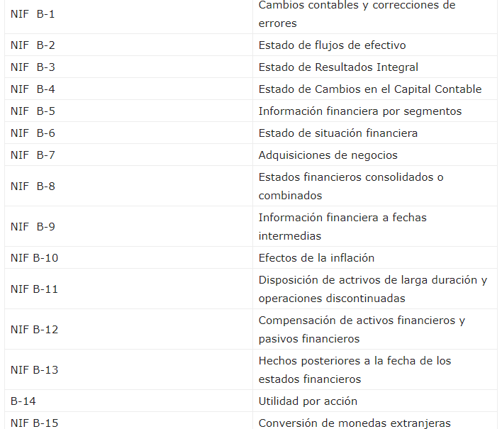
NIF SERIE B

Slide 34
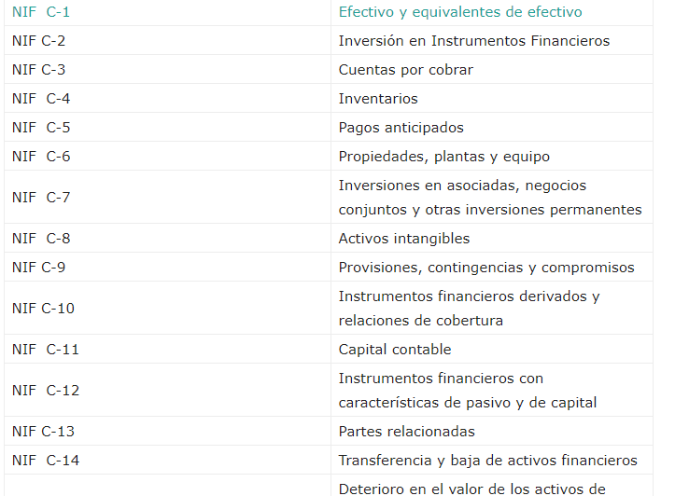
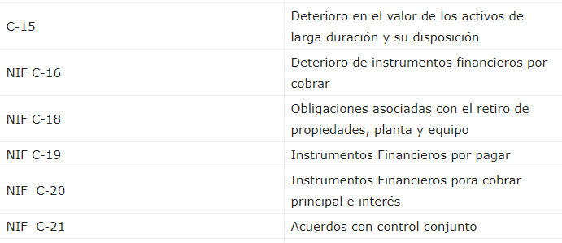
NIF SERIE C

Slide 35
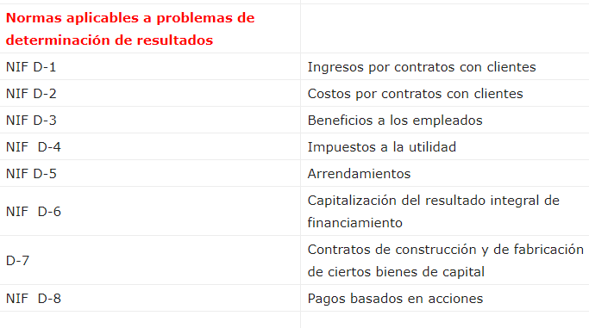
NIF SERIE D

Slide 36
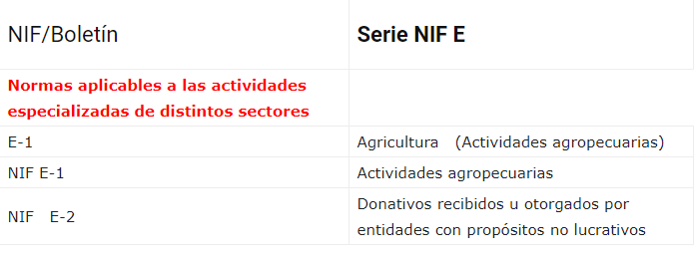

Slide 37
POSTULADOS BÁSICOS
Definición: Los postulados básicos son fundamentos que rigen el ambiente en el que debe operar el sistema de información contable y dan la pauta para explicar en que momento y como deben reconocerse los efectos derivados de las transacciones, transformaciones internas y otros eventos que afectan económicamente una entidad los cuales se explican a continuación:

Slide 38
Sustancia Económica.
La sustancia económica debe prevalecer en la delimitación y operación del sistema de información contable, así como en el reconocimiento contable de las transacciones, transformaciones internas y otros eventos, que afectan económicamente a una entidad.

Slide 39
Entidad Económica.
La entidad económica es aquella unidad identificable que realiza actividades económicas , constituida por combinaciones de recursos humanos, materiales y financieros, conducidos y administrados por un único centro de control que toma decisiones encaminadas al cumplimiento de los fines específicos para los que fue creada; la personalidad de la entidad económica es independiente de la de sus accionistas, propietario o patrocinadores.

Slide 40
Negocio en Marcha.
La entidad económica se presume en existencia permanente, dentro de un horizonte de tiempo ilimitado, salvo prueba en contrario por lo que las cifras en el sistema de información contable representan valores sistemáticamente obtenidos con base en las NIF. En tanto prevalezcan dichas condiciones, no deben determinarse valores estimados provenientes de la disposición o liquidación del conjunto de los activos netos de la entidad (disolución, suspensión de actividades, quiebra o liquidación).

Slide 41
Devengación Contable.
Los efectos derivados de las transacciones que lleva a cabo una entidad económica con otras entidades, de las transformaciones internas y de otros eventos, que le han afectado económicamente, deben de reconocerse contablemente, en el momento en que ocurren, independientemente de la fecha en que se consideren realizados para fines contables.

Slide 42
Asociación de costos y gastos con ingresos.
Los costos y los gastos de una entidad deben de identificarse con el ingreso que generen en el mismo periodo, independientemente de la fecha en que se realicen. 5 Los costos y gastos del periodo contable cuyos beneficios económicos futuros no pueden identificarse o cuantificarse razonablemente deben de reconocerse directamente en los resultados del periodo.

Slide 43
Dualidad Económica.
La estructura financiera de una entidad económica está constituida por los recursos de los que dispone para la consecución de sus fines y por las fuentes para obtener dichos recursos, ya sean propias o ajenas. Derivado de lo anterior se destaca que los activos representan recursos económicos con los que cuenta la entidad, en tanto que los pasivos y el capital contable o patrimonio representan participaciones en la obtención de dichos recursos.

Slide 44
Consistencia.
Ante la existencia de operaciones similares en una entidad, debe corresponder un mismo tratamiento contable, el cual debe permanecer a través del tiempo, en tanto no cambie la esencia económica de las operaciones. Cabe mencionar que algunas normas particulares establecen tratamientos contables alternos y se debe seleccionar el que mejor refleje la sustancia económica de la operación.

Slide 45
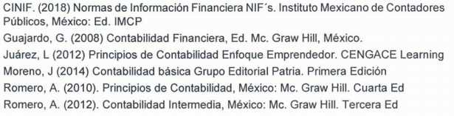
Acervo Bibliográfico

Slide 46
¡¡GRACIAS POR SU
ATENCIÓN¡¡¡

